Slide 1
Modelos de Datos
Gestión y Modelación de Datos


Slide 2
Contenido
 ¿Qué es un Modelo de Datos?
 Etapas de diseño de BD
 Modelo Relacional
 Modelos Orientados a Objetos
 NoSQL (post-relacionales): XML, Grafos, RDF, otros

Slide 3
¿Qué es un Modelo de Datos?
Un Modelo de Datos es una notación
para describir datos o información. Consta de [Codd, 80]:
 Estructuras de datos
 Operaciones de los datos: consultas, modificaciones
 Reglas de integridad: definen los estados consistentes de la BD

Slide 4
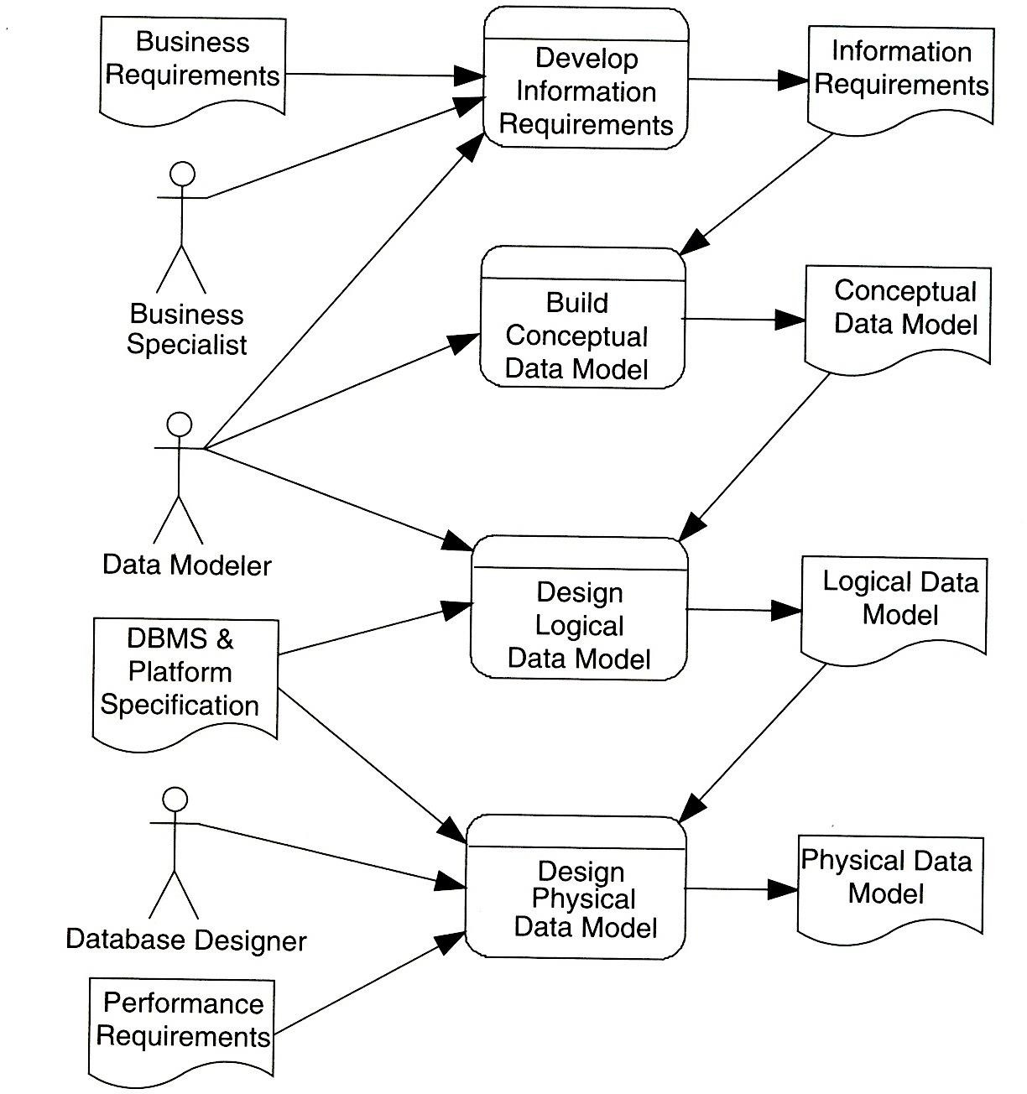
Etapas del diseño de una BD
 Modelo conceptual: independiente de la tecnología de BD. Soporta comunicación con los usuarios
 Modelo Lógico: estructuras que se van a implementar en el SGBD
 Modelo Físico: incluye especificaciones sobre almacenamiento físico (ej. distribución) y mecanismos de acceso. Se busca eficiencia.

Slide 5




Modelo Entidad-Relación
Ejemplo: cuentas de ahorros en un banco
c.c.
número
nombre
Cliente
Tiene
Cuenta
dirección
teléfono
saldo

Slide 6
Modelo Relacional
Ejemplo: cuentas de ahorros en un banco
Cliente
Relación
c.c. | Nombre | Dirección | Teléfono
1234 | María | Cra 5 | 90882
4567 | Juan | Cll 20 | 28273
7890 | Carlos | Cra 12 | 28272
Cuenta
Número | Saldo | Cliente
654886 | 30.000.000 | 4567
974272 | 2.000.000 | 7890
142826 | 500.000 | 1234

Slide 7
Modelo Relacional
 El modelo relacional ha sido el estándar de facto para el desarrollo de sistemas de información
 Sin embargo, no todos los problemas de administración de datos se resuelven bien usando solamente un RDBMS

Slide 8
Modelos Orientados a Objetos
Ejemplo: cuentas de ahorros en un banco
interface Cliente { attribute str cc; attribute str nombre; attribute str direccion;
relationship Set<Cuenta> Cuentas
inverse Cuenta::Dueño; }
Clase
interface Cuenta { attribute long Numero, attribute double Saldo,
relationship Cliente Dueño inverse Cliente::Cuentas; void Consigna (in double Valor);
void Retira (in double Valor); }

Slide 9
NoSQL (Post-relacionales / No- relacionales)
 Aplicaciones con requerimientos de almacenamiento diferentes:
 Intercambio de datos (XML)
 Interconectividad, rutas, sistemas geográficos,
sistemas de transporte (Grafos)
 Representación de conocimiento (Ontologías, RDF, OWL)
 Google, Amazon, Facebook, Twitter, ...: Aplicaciones web con alto trafico, gran cantidad de datos y contenido generado por usuarios

Slide 10
NoSQL: XML un modelo de datos semiestructurado
Ejemplo: cuentas de ahorros en un banco
<cliente>
<cc>1234</cc>
<name>María</name>
<direccion>Cra 5</direccion>
<telefono>90882</telefono>
<cuenta>
<numero>142826</numero>
<saldo>500.000</saldo>
</cuenta>
</cliente>
Árbol

Slide 11



NoSQL: Grafo atribuido
Ejemplo: cuentas de ahorros en un banco
Nodos y Arcos
Cliente 1
Cuenta
1
cc | 1234
nombre | María
direccion | Cra 5
telefono | 90882
numero | 1234
saldo | 500.000

Slide 12

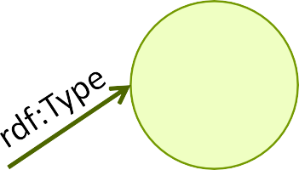

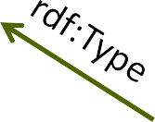



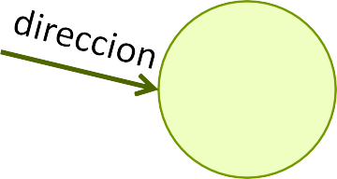

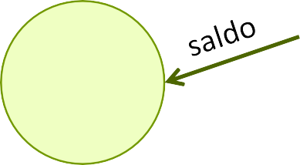
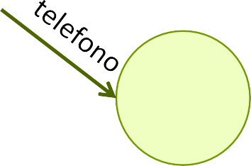
NoSQL: RDF (Resource Description Framework) – RDFS (RDF Schema)
Ejemplo: cuentas de ahorros en un banco
(:Maria, rdf:Type, :Cliente) (:Maria, :direccion, :Cra 5) (:Maria, :telefono, 90882)
(:142826, rdf:Type, :Cuenta)
(:142826, :saldo, 500.000)
(:Maria, :tiene, :142826)
Tripletas
(sujeto, propiedad, objeto)
Cliente
Cuenta
142826
María
Cra 5
500000
90882

Slide 13
NoSQL y la WEB
 La Web introdujo aplicaciones con nuevas escalas en términos de:
 Usuarios concurrentes (millones de requerimientos por
segundo)
 Datos (peta-bytes generados diariamente)
 Procesamiento (de todos esos datos)
 Crecimiento exponencial (picos impredecibles en la
demanda)

Slide 14
NoSQL y la WEB
 No se requieren algunas características de los RDBMS tradicionales:
 Un lenguaje declarativo
 Garantía de las propiedades ACID en las transacciones
 Actualización de datos multiusuario
 Control de acceso en las consultas
 Se requiere mantener otras características:
 Persistencia
 Disponibilidad

Slide 15
NoSQL y la WEB
 Se requieren otras características:
 Un esquema flexible (datos semi-estructurados)
 Mayor escalabilidad:
 Cantidad de datos
 Eficiencia de las operaciones
 Consistencia relajada
 Menos garantías
 Mayor eficiencia
 Respuestas aproximadas (i.e. se busca la edad promedio de de usuarios que acceden a un conjunto de URLs, se puede dar la respuesta con base en un subconjunto representativo de los datos)

Slide 16
Teorema CAP
 En 2000, Eric Brewer formuló la conjetura CAP: en un sistema distribuido solamente es posible optimizar 2 de las siguientes características:
 Consistencia (Consistency)
 Disponibilidad (Availability)
 Tolerancia a Fallos (Partition tolerance)
 En 2002 el teorema fue demostrado

Slide 17
Ejemplo CAP
 Una forma de ser mas tolerante a fallos es tener replicas de los datos y programas en varias máquinas
 Por lo tanto cuando se escribe un registro, se debe
también actualizar la réplica
 Se tiene que elegir entre:
 Bloquear las réplicas durante la actualización ➔
sacrifica disponiblidad
 No bloquear las réplicas ➔ sacrifica consistencia

Slide 18
NoSQL
 NoSQL = Not Only SQL (means Not Only RDBMS)
 Motores de bases de datos que responden a las necesidades de las aplicaciones en la Web:
 Map reduce frameworks (Hadoop)
 Key-value stores (Big table by Google, Hbase by Yahoo, Dynamo by Amazon, Cassandra by FaceBook, Voldemort by LinkedIn)
 Document stores (CouchDB, MongoDB)
 Graph databases (Neo4j, OrientDB, AllegroGraph)

Slide 19
Map Reduce Frameworks
 Creados por Google
 No tiene un modelo de datos, los datos se manejan en archivos
 GFS (Google File Systems)
 HDFS (Hadoop Distributed File Systems)
 El usuario prove las funciones (Map, Reduce, Combiner, Reader, Writer)
 El sistema prove paralelismo, interacción entre las funciones, tolerancia a fallos, y escalabilidad

Slide 20


Map Reduce Frameworks
Key-value pairs
Input record MAP
REDUCE Output record
Input record MAP
REDUCE Output record
.
.
.
.
Input record MAP REDUCE Output record
Ejemplo: contar el número de accesos a cada dominio (el dominio está dentro del URL)
Input record = (URL, other data …)
Map: encuentra el dominio en cada URL y genera los pares (dominio, null)
Reduce: cuenta el número de nulls relacionados con cada dominio y genera los pares
(dominio, count)

Slide 21
Key-value stores
 Modelo de datos: pares (key, value)
 Operaciones: insert(key, value), fetch(key), update(key, value), delete(key)
 La implementación busca:
 Eficiencia, escalabilidad, y tolerancia a fallos
 Registros distribuidos
 Consistencia eventual: transacciones sobre un solo
registro
 Datos semi-estructurados

Slide 22

Key-Value Stores
Ejemplo Dynamo–Amazon
user1923_color Red user1923_age 18 user3371_color Blue user1923_height 6' 0”

Slide 23
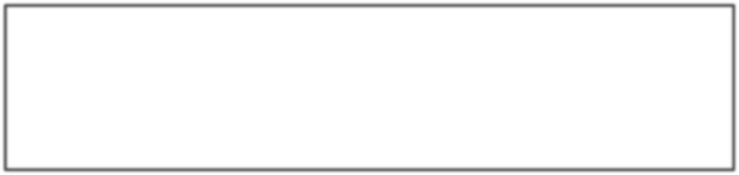
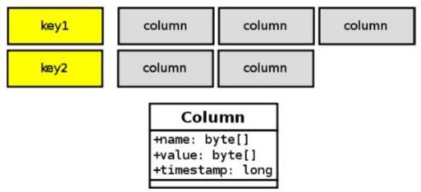
Key-value: Orientadas a Columnas
 Familias de Columnas (una tabla esparcida)
Column Family

Slide 24



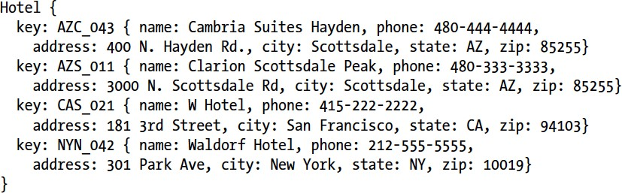
Ejemplo: Cassandra Column Family
Column Family
Key
Columns
Tomado de: E. Hewitt. Cassandra the definitive guide. O’Reilly, 2011.
 Cassandra es usado en: Facebook, Digg y Twitter

Slide 25
Cassandra vs. MySQL
 Cassandra vs. MySQL (50GB)
 MySQL:
 300ms escritura
 350ms lectura
 Cassandra:
 0.12ms escritura
 15ms lectura
 La escritura:
 No involucra lecturas ni búsquedas
 Se escribe en cualquier nodo

Slide 26
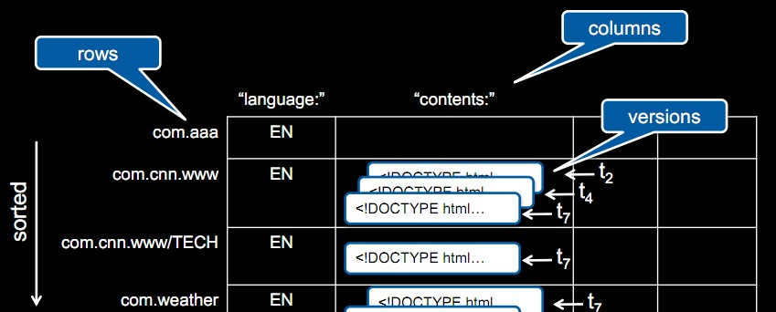
BigTable
BigTable (Google):
Tablas multidimensionales, cada dato se indexa por los nombres de fila y columna y timestamp
(row:string, column:string, time:int64) -> string

Slide 27
Document Stores
 Modelo de datos: parejas (key, document)
 Los documentos tienen estructura JSON, XML, u otro formato de documentos semi-estructurado
 Operaciones: insert(key, doc), fetch(key), fetch(doc content), update(key, doc), delete(key)

Slide 28

Document Stores
Document Stores (couchDB, mongoDB)
{
FirstName: "Jonathan",
Address: "15 Wanamassa Point Road",
Children: [ {Name:"Michael",Age:10},
{Name:"Jennifer", Age:8},
{Name:"Samantha", Age:5},
{Name:"Elena", Age:2} ] }

